Slide 1


Ingrid Clouet H.
Químico-farmacéutico Asesor
Servicio Salud Araucanía Sur
USO RACIONAL DE FÁRMACOS CAMPAÑA INVIERNO

Slide 2
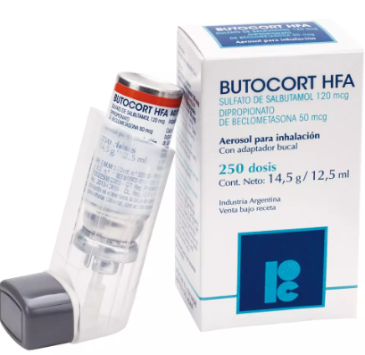
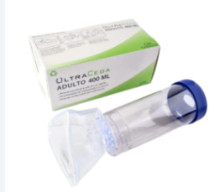
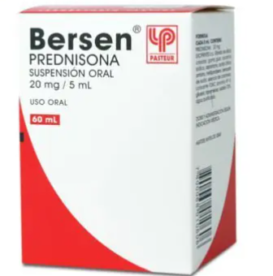
PROGRAMA MINISTERIAL IRA /ERA
DESCONGESTIONANTES NASALES
JARABES PARA LA TOS
ANTIBIÓTICOS

Slide 3
CANASTA PROGRAMA IRA/ERA
CAMPAÑA INVIERNO

Slide 4
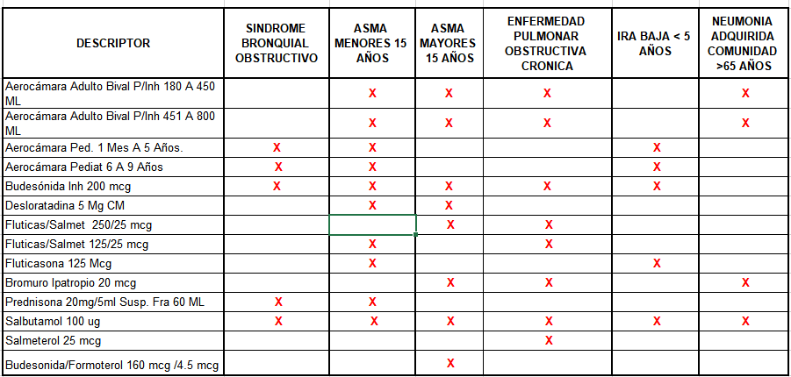
PROGRAMA MINISTERIAL IRA/ERA

Slide 5
ABASTECIMIENTO
  Programa Ministerial IRA/ERA
  Financiamiento Minsal
  Intermediador Cenabast
  Destinado a establecimientos de APS
  Canasta definida 14 productos
  Programación local descentralizada
  Estimación de la demanda : PBC-Rem P3+ingresos
  No se tiene injerencia en la compra centralizada
  Sala IRA/ERA - Servicios de urgencia

Slide 6
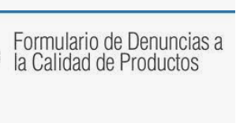
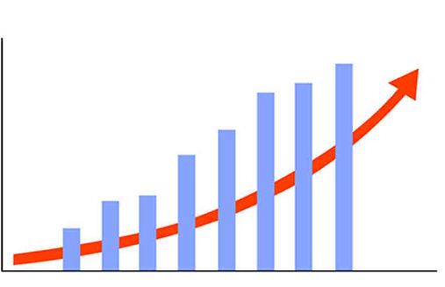
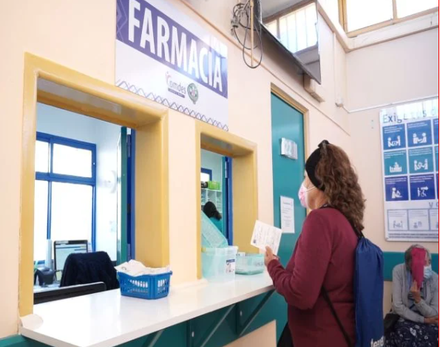

: TRABAJO EN EQUIPO
Promover la referencia de pacientes a la APS
Refuerzo stock de urgencia en periodo Campaña Invierno
Gestión en Red
Anticipar quiebres de stock: Epinefrina
CALIDAD Y SEGURIDAD
SATISFACCIÓN DE LA DEMANDA
ESTIMACIÓN DE LA DEMANDA

Slide 7
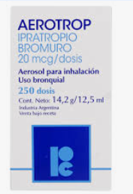

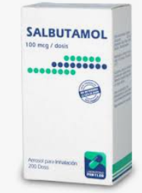
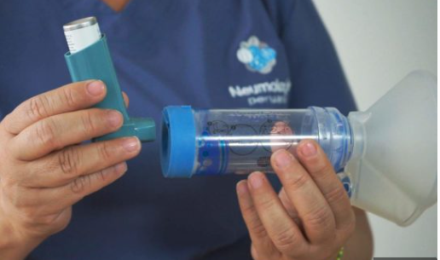

BASE DEL TRATAMIENTO FARMACOLOGICO PROGRAMA IRA/ERA
Broncodilatadores
Corticoides
Broncodilatadores+ corticoides
Antialérgicos
Anticolinérgicos

Slide 8
VENTAJA INHALADORES
VENTAJAS
DESVENTAJAS
Acceso directo a nivel pulmonar
Rápido comienzo del efecto
Dosis bajas comparado con las formas farmacéuticas sólidas
Mejor índice terapéutico que forma orales ( riesgo/beneficio)
Efectos colaterales reducidos
Comodidad en el transporte y la amplia variedad de principios activos que pueden ser incorporados
Impacto orofaríngeo
Requerimiento de sincronización entre la inspiración y la disponibilidad del fármacos en el sitio de acción

Slide 9
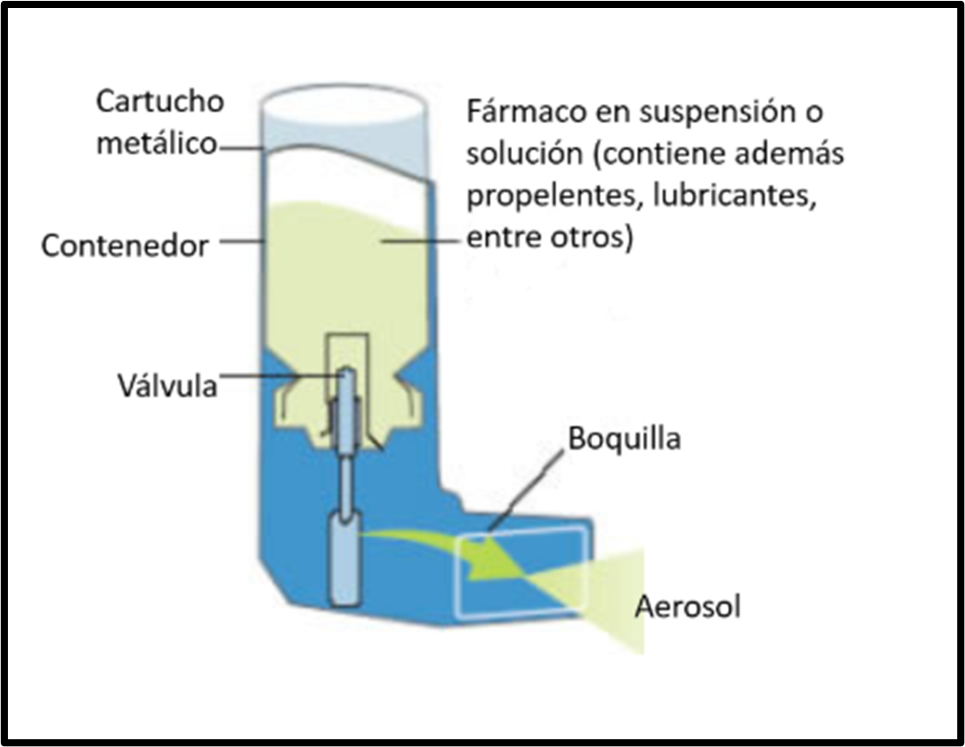
¿QUE ES UN INHALADOR?
Dispositivo pequeño y portátil que entrega el medicamento en forma de aerosol en dosis fijas y medidas.
Contiene un cartucho presurizado que se ajusta dentro de un dispensador plástico y que, al activarlo, libera el medicamento.

Slide 10
PARTES DE UN INHALADOR?
  CARTUCHO
Contenedor metálico con capacidad para un volumen de 10 ml y que es el que contiene el medicamento.
Dependiendo de la formulación, el ingrediente activo puede ir en forma sólida en suspensión de un agente tensoactivo o disuelto en solución con un cosolvente, ambos en mezcla con el gas propelente.
Gas propelente es el nombre genérico que se aplica a una serie de compuestos gaseosos volátiles e inertes, que se volatilizan a temperatura ambiente, siendo capaces de crear una corriente de gran velocidad que permite la salida del fármaco.
  VALVULA ESPACIADORA
  El cartucho lleva asociado a una válvula que permite liberar, con cada pulsación, una dosis predeterminada , controlada y reproducible del fármaco.
CONTENEDOR
Es una carcasa de plástico donde se encajan las dos piezas anteriores. Contiene además, un orificio de salida, boquilla y una tapa
La presión ejercida sobre el cartucho acciona la válvula y permite la salida del aerosol a través de la boquilla, siendo necesaria la coordinación entre la presión y la inspiración del paciente.

Slide 11
TERAPIA INHALATORIA
Requiere de entrenamiento del paciente para alcanzar una adecuada coordinación entre la activación del dispositivo y la inhalación
La maniobra inhalatoria es especialmente difícil de lograr en niños y en adultos mayores
Para simplificar la técnica de inhalación y mejorar su eficiencia, es necesaria la utilización de una aerocámara que se intercala entre el inhalador y la boca del paciente

Slide 12
USO CORRECTO INHALADOR
( Circular N° 3/27.02.23 ISP)
Agitar el dispositivo por lo menos durante 1 minuto antes de su aplicación , de modo de suspender u homogenizar el producto en el interior del envase metálico.
Vaciar la mayor cantidad de aire de los pulmones
Tomar el inhalador y colocarlo en forma de L en la boca, sujetando con el dedo índice la parte superior y con el pulgar la interior y comenzar a tomar y expulsar aire suavemente.
Presionar el inhalador de modo de liberar una dosis mientras inhala
Contener la respiración contando ( mentalmente ) hasta 10
Expulsar el aire lenta y suavemente
Si hay que repetir la dosis, se debe esperar 1 ó 2 minutos antes de reiniciar el proceso.
Al terminar, enjuagarse la boca con agua

Slide 13
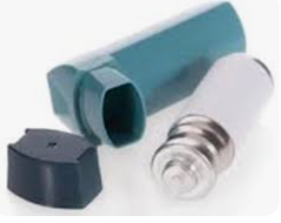
LIMPIEZA INHALADOR
El uso adecuado de un inhalador requiere de su mantenimiento y limpieza que consiste en lavar una vez por semana el dispositivo plástico con agua, para eliminar restos de residuo blanquecino y nunca mojar el cartucho metálico
Desprender el tubo metálico del inhalador y dejarlo a un lado. Este no se lava ni se enjuaga.
Lavar el dispensador plástico a los menos una vez por semana, bajo chorro de agua tibia de preferencia, poniendo especial atención en la zona donde va inserto el tubo metálico. Sacudir para eliminar restos de humedad y dejar secar al aire sobre una superficie limpia , sin utilizar paños ni papel.

Slide 14
AEROCAMARA
La aerocámara aumenta la distancia entre la boca y el inhalador, produciendo un enlentecimiento de la velocidad de salida del aerosol, por lo que aumentan la evaporación del propelente y el choque y retención de las partículas de mayor tamaño.
Recomendada en niños pequeños. Adultos mayores y personas a quienes se les dificulta el uso directo del inhalador con la boquilla.
Ventajas de las Aerocámaras:
Disminuir el depósito de partículas mayores en la cavidad orofaringea
Disminuir afecciones bucales como candidiasis, en el caso de formulaciones con corticoides
Disminuir las sensación de mal gusto que es residual y típico de formulaciones con propelentes

Slide 15
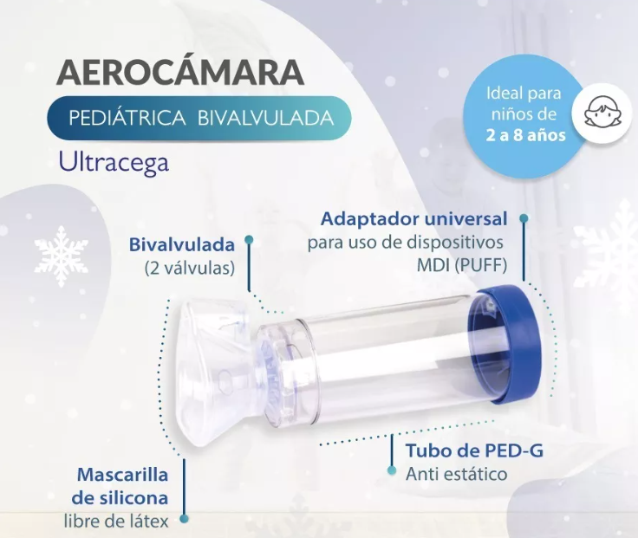

Slide 16
TIPOS DE AEROCAMARA
TIPO AEROCAMARA | VOLUMEN | DISTANCIA ENTRE LOS EXTREMOS
ADULTO BIVALBULADA | 180 A 450 ML | SUPERIOR A 12 CM.
ADULTO BIVALBULADA | 461 A 800 ML | SUPERIOR A 12 CM.
PEDIÁTRICA DE 1 MES A 5 AÑOS | 140 A 350 ML | SUPERIOR A 12 CM.
PEDIATRICA 6 A 9 AÑOS | ENTRE 140 A500 ML | SUPERIOR A 12 CM.

Slide 17
REQUISITOS AEROCAMARA
Antiestática
Volumen adecuado
Bivalvulada
Universal
Flexible, de látex, transparente
Componentes desmontables

Slide 18
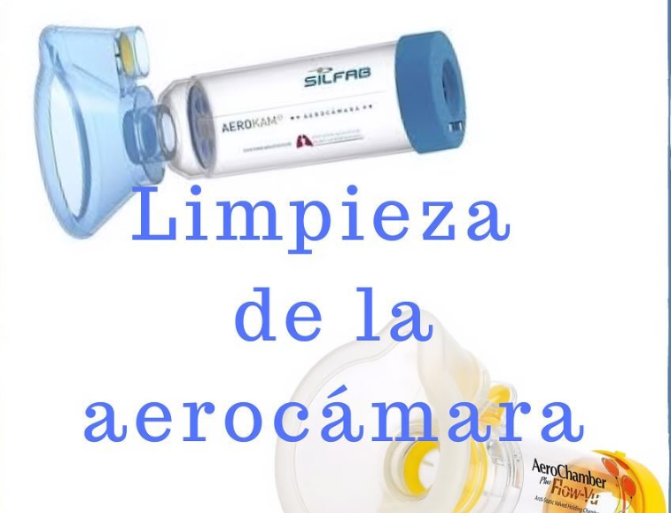
LIMPIEZA AEROCAMARA
Lavar al menos una vez por semana con detergente o jabón de manos.
Dejar escurrir el detergente o jabón por las paredes del a aerocámara o espaciador, y luego enjaugar con suficiente agua.
Sacudir para eliminar restos de humedad y dejar secar el aire sobre una superficie limpia , sin utilizar paños ni papel
IMPORTANTE
No hervir
No restregar
No secar con un paño

Slide 19
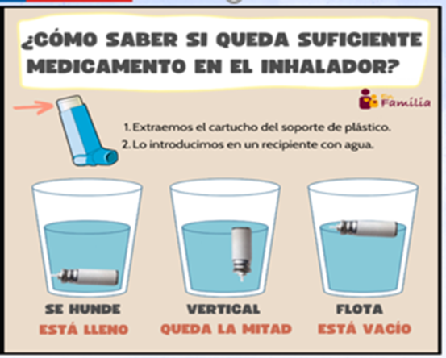
¿ CUÁNTO LE QUEDA AL INHALADOR?

Slide 20
PRESCRIPCIÓN
Fármaco |  | Varlor Unit | Dosis/Puff | N° Dosis/FC | Indiación | Duración inhalador
BUDESONIDA INH 200 MCg | FC | 1.300 | 200 mcg | 200 | 2 puff al dia | 3 meses
FLUTiCA/SALMEt 250/25 MCG | FC | 2.200 | 250 mcg/25 mcg | 120 | 2 puff cada 12 hrs | 1 mes
FLUTICAS/SALMET 125/25 MCG | FC | 1.700 | 125 mcg/25 mcg | 120 | 2 puff cada 12 hrs | 2 mes
FLUTICASONA 125 MCG/DO | FC | 1.750 | 126 mcg | 120 | 1 puff cada 12 hrs | 2 meses
IPRATROPIO 20MCG/DO S | FC | 1.600 | 20 mcg | 200 | 1 puff cada 6 horas | 1 1/2 mes
SALBUTAMOL 100UG/DO | FC | 930 | 100 mcg | 200 | 1 puff cada 6 horas | 1 1/2 mes
SALMETEROL 25 MCG | FC | 2.300 | 25 mcg | 120 | 2 puff cada 12 hrs | 1 mes
SISTEMA SSASUR

Slide 21
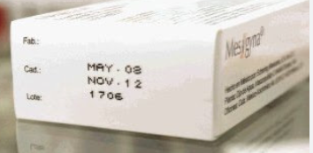

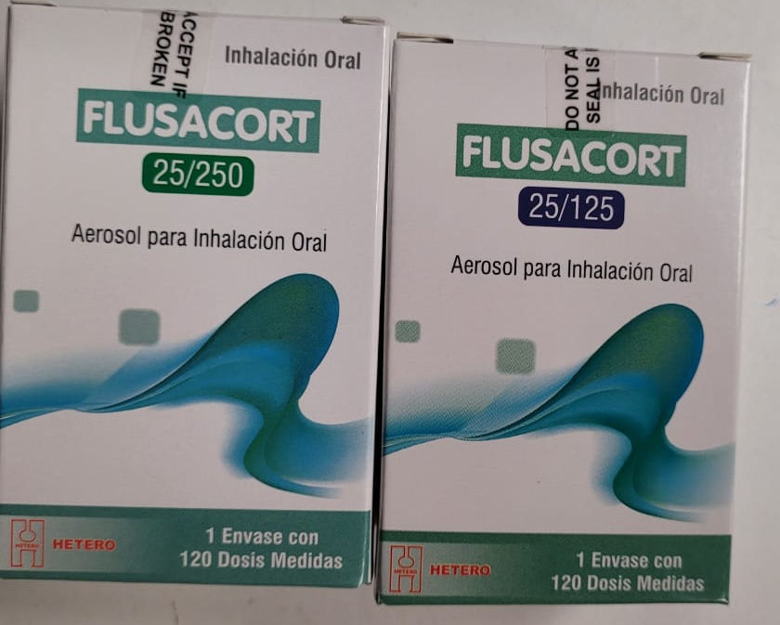
PROBLEMAS A NIVEL PUBLICO
Reconocer fecha de vencimiento
Cambios en las presentaciones
Envases parecidos

Slide 22
USO RACIONAL DE MEDICAMENTOS
Prevenir la venta de los inhaladores
Aerocámara se entrega 01 por año, no por evento
Estimar lo que dura inhalador antes de indicar otro
Mejorar adherencia al tratamiento en función de la técnica de inhalación
Mejorar adherencia al tratamiento inhalatorio en función de adecuada prescripción: 1° broncodilatador y 2° corticoide
Dimensionar el impacto ambiental de los inhaladores vencidos

Slide 23
MUCHAS GRACIAS …….

